Slide 1
캡스톤 디자인
한국어의 특수성을 반영한 번역기 성능 향상
자모 단위 변환 & 높임말, 낮춤말 변환
지도 교수 : 최희열 교수님
팀원 : 허재무, 김주환, 김정희
관련 기업체 : AITRICS

Slide 2
Vocabulary size

Slide 3
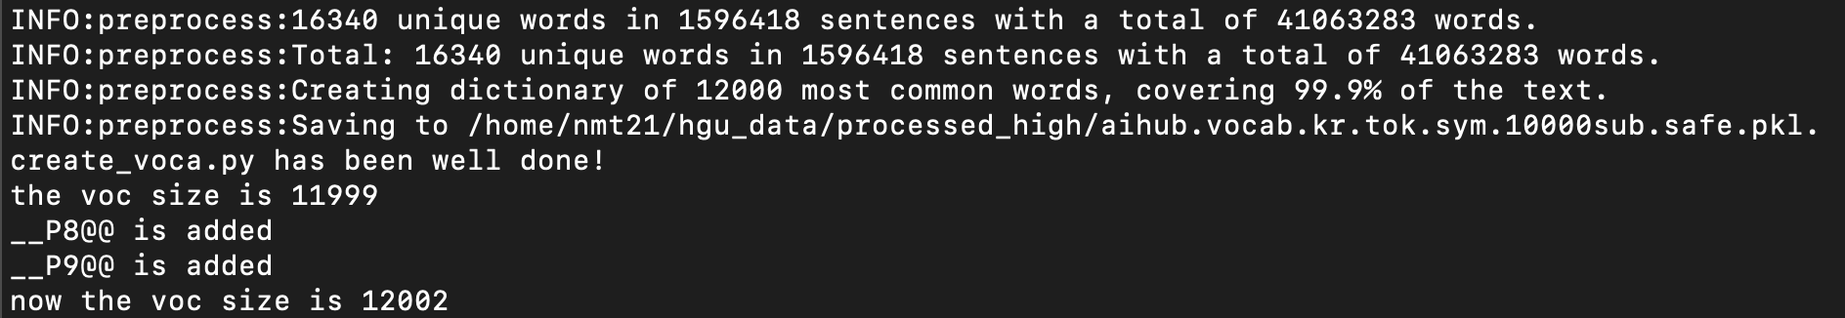
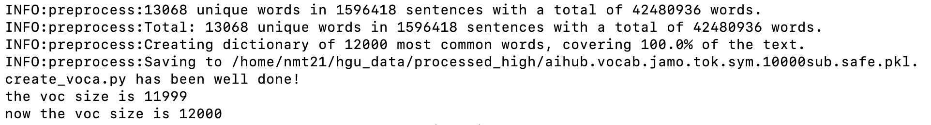
Vocabulary size
Vocabulary size의 감소
kr
jamo

Slide 4
Vocabulary size
Size 감소 예시
음절
dictionary = {
'학 교 </w>' : 5,
'한 교 </w>' : 2,
'함 교 </w>' : 6,
'할 교 </w>' : 3,
'곡 교 </w>' : 1,
'곤 교 </w>' : 3,
'골 교 </w>' : 4,
'곰 교 </w>' : 9
}
자모
dictionary = {
'ㅎ ㅏ ㄱ ㄱ ㅛ _ </w>' : 5,
'ㅎ ㅏ ㄴ ㄱ ㅛ _ </w>' : 2,
'ㅎ ㅏ ㅁ ㄱ ㅛ _ </w>' : 6,
'ㅎ ㅏ ㄹ ㄱ ㅛ _ </w>' : 3,
'ㄱ ㅗ ㄱ ㄱ ㅛ _ </w>' : 1,
'ㄱ ㅗ ㄴ ㄱ ㅛ _ </w>' : 3,
'ㄱ ㅗ ㄹ ㄱ ㅛ _ </w>' : 4,
'ㄱ ㅗ ㅁ ㄱ ㅛ _ </w>' : 9
}
Merge : 5번
('교', '</w>'): 0,
('곰', '교</w>'): 1,
('함', '교</w>'): 2,
('학', '교</w>'): 3,
('골', '교</w>'): 4
('ㄱ', 'ㅛ'): 0,
('ㄱㅛ', '_'): 1,
('ㄱㅛ_', '</w>'): 2,
('ㄱ', 'ㅗ'): 3,
('ㅎ', 'ㅏ'): 4

Slide 5
Vocabulary size
Size 감소 예시
BPE적용
음절
자모
'학교'
'한교'
'함교'’
'할교'’
'곡교'’
'곤교'’
'골교'’
'곰교'’
('학교')
('한', '교')
('함교')
('할', '교')
('곡', '교')
('곤', '교')
('곰교')
('골교')
('ㅎㅏ', 'ㄱ', 'ㄱㅛ_')
('ㅎㅏ', 'ㄴ', 'ㄱㅛ_')
('ㅎㅏ', 'ㅁ', 'ㄱㅛ_')
('ㅎㅏ', 'ㄹ', 'ㄱㅛ_')
('ㄱㅗ', 'ㄱ', 'ㄱㅛ_')
('ㄱㅗ', 'ㄴ', 'ㄱㅛ_')
('ㄱㅗ', 'ㄹ', 'ㄱㅛ_')
('ㄱㅗ', 'ㅁ', 'ㄱㅛ_')
학교, 한, 교, 함교, 할, 곡, 곤, 곰교, 골교
ㅎㅏ, ㄱ, ㄱㅛ_, ㄴ, ㅁ, ㄹ, ㄱㅗ
9개
7개

Slide 6
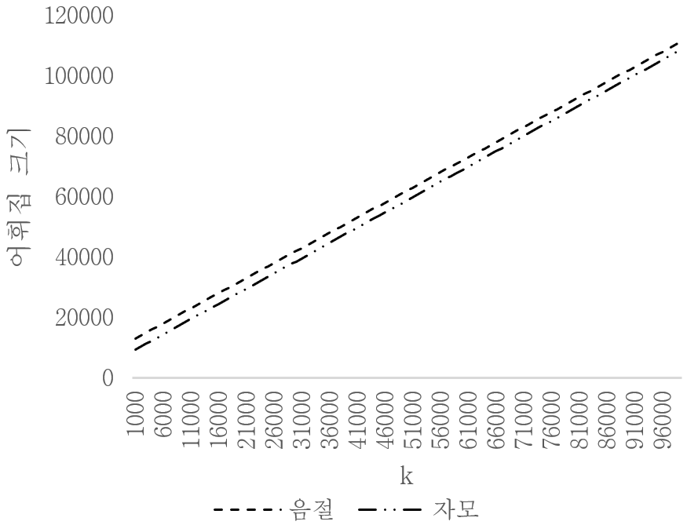
Vocabulary size
Size 감소 예시
논문 : 음절 단위 및 자모 단위의 Byte Pair Encoding 비교 연구

Slide 7



어체 변환 모듈에 존칭 명사 추가
존칭 명사 예시
기존의 명사 높임 표현: 진지 드세요. 말씀하세요.
존칭 명사 처리
존칭 동사 처리
BPE
기존의 명사 변환 표현: 밥 먹어. 말해.

Slide 8

어체 변환 모듈에 존칭 명사 추가
존칭 명사 예시
독립으로 사용되는가 확인
주변 어휘의 형태소 중 ‘조사’에 ‘장소형(-에 등)’ 이 아닌 ‘사물형(-를)’을 확인하여 판단.
변환 규칙
BPE

